Slide 1
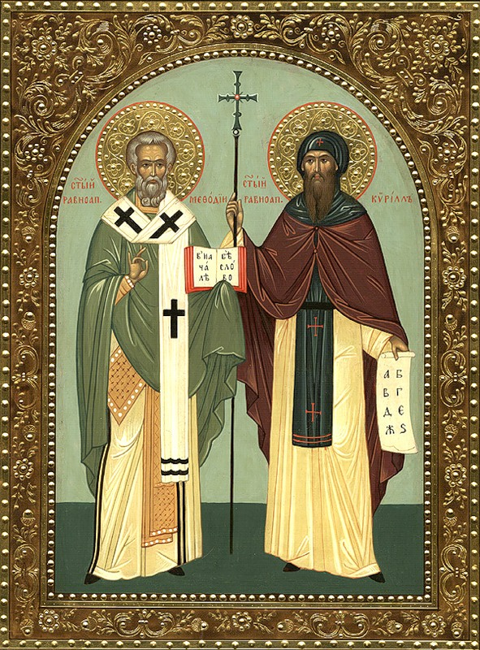

11 май- Св. Св. Кирил и Методий
Изготвила: Ева Дамянова 6а клас

Slide 2
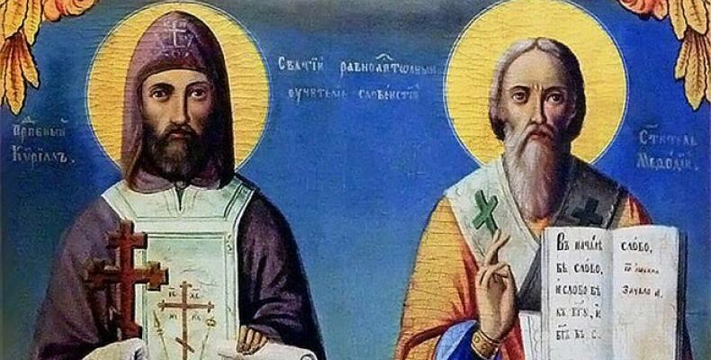
Светите братя
Православната църква чества Светите братя Кирил и Методий - създатели на славянската азбука и писменост. Светският празник за Св. св. Кирил и Методий, бележи началото си през Възраждането и се свързва с училищните тържества, които са били организирани на 11 май, когато Църквата отбелязва празника на двамата свети братя.

Slide 3
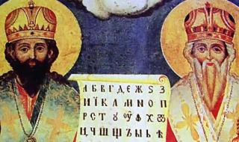
Денят
Първи известия за празнуването на Кирил и Методий на 11 май във възрожденската ни книжнина, намираме в "Христоматия славянского язъка" от 1852 г. на Неофит Рилски. През 1857 г. денят на светите братя е почетен в българската църква "Св. Стефан" в Цариград, заедно със служба и за св. Иван Рилски. От страниците на Цариградски вестник от 26 април 1858 г. будните ескизаарски граждани научават, че в Пловдив и други градове българите започнали да честват вместо "Три светии" "Св. Св. Кирил и Методий" като училищен празник.

Slide 4
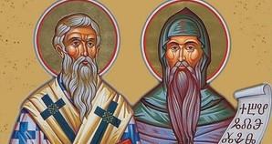
Общоучилищен празник
От 1863 г., 11 май се установява като църковен празник на светите равноапостоли Кирил и Методий. След Освобождението 11 май става общоучилищен празник на славянските първоучители. Тогава се заражда идеята за химн. През 1892 г. в Русе, Стоян Михайловски, тогава учител в Мъжката гимназия, написва "Върви народе възродени". През май 1901г. учителят от Петокласното Ловчанско училище Панайот Пипков написва музиката към текста.

Slide 5
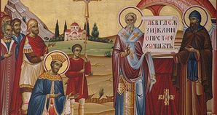
Край
Благодаря Ви за вниманието!

